Slide 1

ТЕОРИЯ ВЕРОЯТНОСТЕЙ · ЛЕКЦИЯ 1
Случайный эксперимент,
события и комбинаторика
От неопределённости — к расчёту вариантов
Notes:
[Sources]
- Гмурман В. Е. Теория вероятностей и математическая статистика. Введение; гл. 1, §§ 1–4, PDF-с. 15–24.
- РПД Б1.О.09.01 «Теория вероятностей», 2026, табл. 3–4, PDF-с. 10–13.

Slide 2
Зачем нужен язык случайности
Один исход неизвестен заранее, но всё пространство вариантов можно описать.
ТРИ КОНТЕКСТА
• доступность серверов
• шум и новые данные
• случайные мини-пакеты
Теория вероятностей помогает превратить неопределённость в понятную математическую модель.
Сегодня: строим язык событий и учимся считать варианты.
2
Notes:
[Sources]
- Гмурман В. Е. Введение, PDF-с. 15–17.
- Дайзенрот М. П. и др. Математика в машинном обучении, гл. 6, PDF-с. 225–226.
- Николенко С. и др. Глубокое обучение, гл. 1–2, PDF-с. 8–10, 74–76.

Slide 3
Маршрут лекции
Эксперимент
Исходы
События
Подсчёт
Проверка
что повторяем в опыте
что может произойти
что нас интересует
сколько вариантов
формула проверяется кодом
3
Notes:
[Sources]
- План курса «Теория вероятностей» по РПД, раздел 4, лекция 1.

Slide 4
Случайный эксперимент
Опыт с заданными условиями, результат которого заранее нельзя назвать однозначно.
Условия заданы
Результат наблюдаем
Есть несколько исходов
Понятно, что именно повторяется
После опыта исход можно назвать
До опыта возможны несколько исходов
4
Notes:
[Sources]
- Гмурман В. Е., гл. 1, § 1, PDF-с. 18.

Slide 5


Элементарный исход — один результат
Исход неделим только для выбранной модели.
Бросок кости
Положение кости не учитываем: для вопроса оно не важно.
число очков
5
Notes:
[Sources]
- Гмурман В. Е., гл. 1, §§ 1–3, PDF-с. 18–22.
- Дайзенрот М. П. и др., § 6.1, PDF-с. 225–230.

Slide 6

Пространство исходов содержит все результаты
Монета
Кость
Две монеты
Два сервера
Полное Ω: опыт даёт ровно один исход
6
Notes:
[Sources]
- Дайзенрот М. П. и др., § 6.1, PDF-с. 225–230.
- Гмурман В. Е., гл. 1, § 3, PDF-с. 20–22.

Slide 7








Событие — подмножество исходов
Событие произошло, если реализовавшийся исход попал в A:
7
Notes:
[Sources]
- Дайзенрот М. П. и др., § 6.1, PDF-с. 225–230.
- Гмурман В. Е., гл. 1, §§ 1–3, PDF-с. 18–22.

Slide 8



Три базовых типа событий
Достоверное
Невозможное
Случайное
происходит всегда
не может произойти
может произойти или нет
8
Notes:
[Sources]
- Гмурман В. Е., гл. 1, § 2, PDF-с. 18–20.

Slide 9


Совместность определяется пересечением
Совместные
Несовместные
Могут наступить в одном опыте
Вместе наступить не могут
Несовместность — логика, а не независимость.
9
Notes:
[Sources]
- Гмурман В. Е., гл. 1, § 2, PDF-с. 18–20.

Slide 10
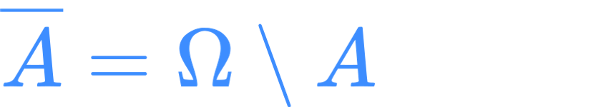
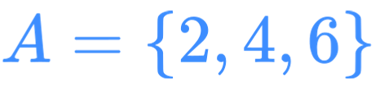
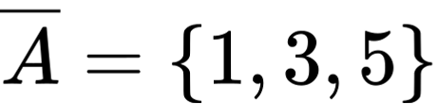
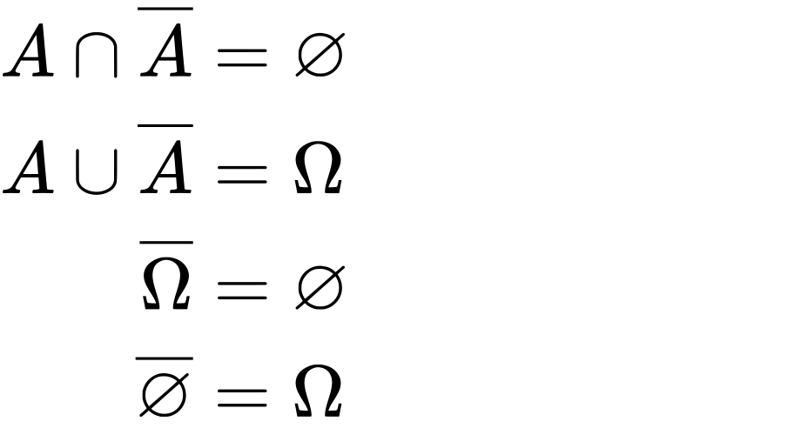
Противоположное событие заполняет остаток пространства
Пример: кость
«чётное число»
«нечётное число»
10
Notes:
[Sources]
- Гмурман В. Е., гл. 1, § 2, PDF-с. 18–20.

Slide 11
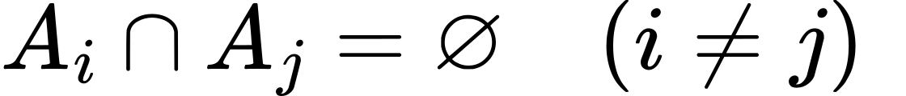
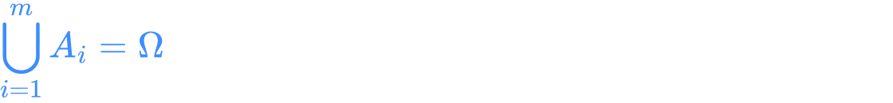
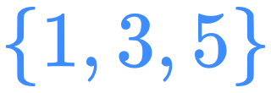
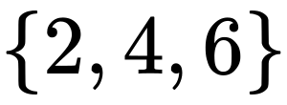
Полная группа разбивает пространство исходов
Бросок кости
или
Два условия для полной группы:
реализуется ровно одна часть
• попарно несовместны
• вместе исчерпывают Ω
11
Notes:
[Sources]
- Гмурман В. Е., гл. 1, § 2, PDF-с. 18–20.

Slide 12
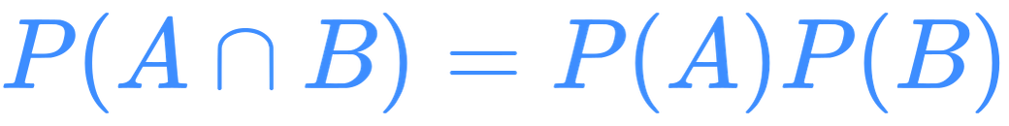

Независимость не равна несовместности
Независимость
Несовместность
Наступление одного не меняет вероятность другого.
События не могут наступить вместе.
Строгое обоснование — после условной вероятности.
12
Notes:
[Sources]
- Гмурман В. Е. Теория вероятностей и математическая статистика: гл. 1, § 2; гл. 3, § 4.
- Теория вероятностей и математическая статистика: методические указания (4816), PDF-с. 13–14.
- РПД, вопросы 3–5 к зачёту, PDF-с. 19.

Slide 13



Три операции переводят слова в формулы
Сумма
Произведение
Дополнение
произошло хотя бы одно
произошли оба
событие A не произошло
13
Notes:
[Sources]
- Гмурман В. Е., гл. 3, § 1, PDF-с. 37–38.
- Теория вероятностей и математическая статистика: методические указания (4816), PDF-с. 11–13.

Slide 14




Законы де Моргана переносят отрицание внутрь
не A и не B
не произошло хотя бы одно
Черта сверху означает дополнение события.
14
Notes:
[Sources]
- Гмурман В. Е., алгебра событий; стандартные тождества теории множеств.
- Теория вероятностей и математическая статистика: методические указания (4816), PDF-с. 11–13.

Slide 15

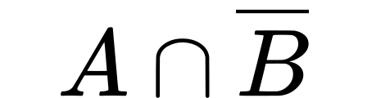
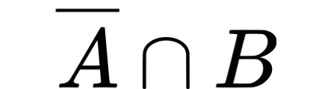
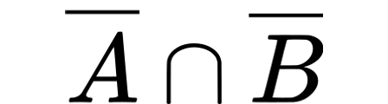

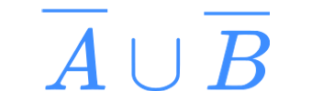
Надёжность двух устройств: четыре состояния
оба стабильны
только первое
только второе
оба нестабильны
Попарно несовместны и вместе исчерпывают все исходы
Хотя бы одно стабильно:
Хотя бы одно нестабильно:
15
Notes:
[Sources]
- Конспект лекции, раздел 7.
- РПД, ИДЗ № 3, задача об устойчивой работе двух устройств, PDF-с. 18 (подготовительный контекст).

Slide 16

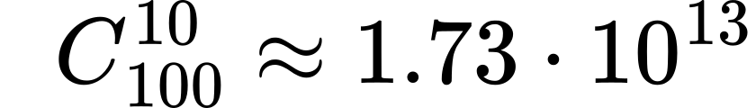
Большие пространства нельзя выписывать
Из 100 признаков выбрать 10
Комбинаторика считает варианты без полного перебора.
• все исходы
• варианты с ограничениями
• размер пространства поиска
наборов
16
Notes:
[Sources]
- Гмурман В. Е., гл. 1, § 4, PDF-с. 23–24.
- Николенко С. и др. Глубокое обучение, гл. 1–2: прикладной контекст конфигураций.

Slide 17


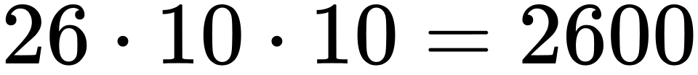
Случаи складываем, этапы перемножаем
Правило суммы
Правило произведения
взаимоисключающие случаи
последовательные шаги
Логин:
вариантов
17
Notes:
[Sources]
- Гмурман В. Е., гл. 1, § 4, PDF-с. 23–24.
- Теория вероятностей и математическая статистика: методические указания (4816), PDF-с. 6–8.

Slide 18
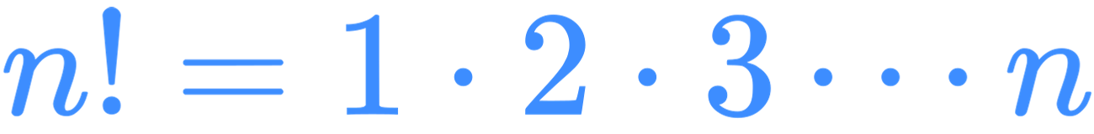
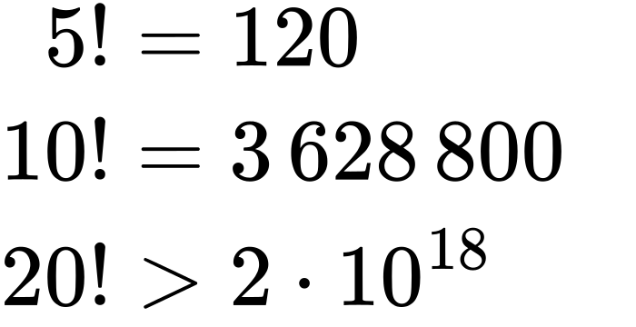

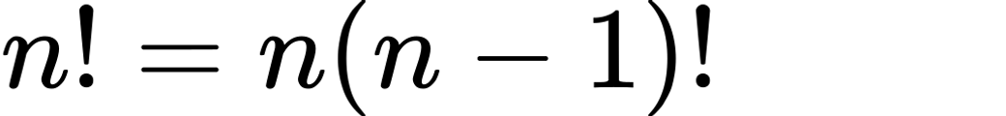
Факториал — произведение числа выборов
РОСТ
Полный перебор очень быстро становится нереалистичным.
18
Notes:
[Sources]
- Гмурман В. Е., гл. 1, § 4, PDF-с. 23.
- Теория вероятностей и математическая статистика: методические указания (4816), PDF-с. 6–8.

Slide 19



Перестановки: все элементы, порядок важен
Пять докладчиков
На первом месте — n вариантов, затем n−1, …, 1.
без ограничений
A перед B без разрыва
19
Notes:
[Sources]
- Гмурман В. Е., гл. 1, § 4, PDF-с. 23.
- Теория вероятностей и математическая статистика: методические указания (4816), PDF-с. 6–8.
- РПД, контрольная работа № 1, задача 2, PDF-с. 15.

Slide 20
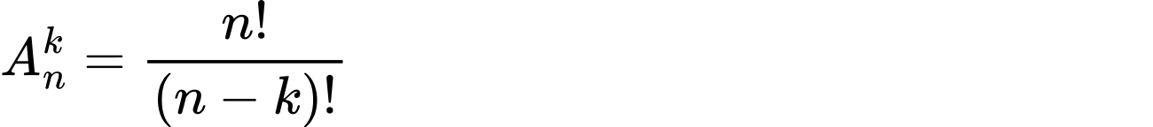

Размещения: выбираем k и назначаем порядок
Результат меняется, если:
• заменить элемент
• поменять элементы местами
20
Notes:
[Sources]
- Гмурман В. Е., гл. 1, § 4, PDF-с. 23.
- Теория вероятностей и математическая статистика: методические указания (4816), PDF-с. 6–8.

Slide 21
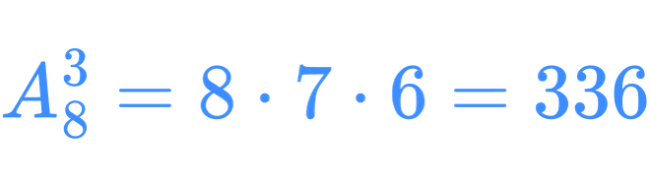
Восемь модулей — три разные роли
обработчик
8 модулей
валидатор
архиватор
Тот же набор с другим назначением — уже другая конфигурация.
21
Notes:
[Sources]
- Гмурман В. Е., гл. 1, § 4, PDF-с. 23.
- Теория вероятностей и математическая статистика: методические указания (4816), PDF-с. 6–8.

Slide 22
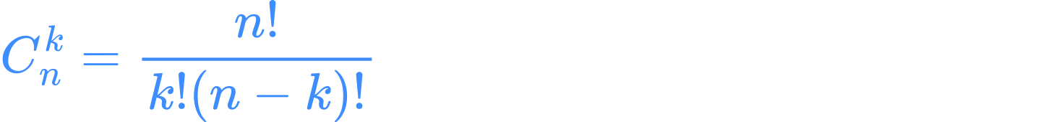
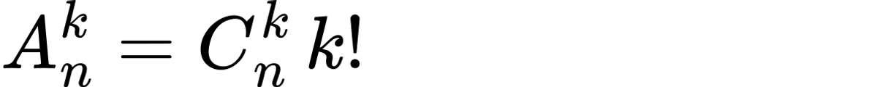


Сочетания: состав важен, порядок нет
Выбрать 3 признака из 8
Один выбранный набор можно упорядочить k! способами.
22
Notes:
[Sources]
- Гмурман В. Е., гл. 1, § 4, PDF-с. 23–24.
- Теория вероятностей и математическая статистика: методические указания (4816), PDF-с. 7–8.

Slide 23



Как выбрать формулу
случаи → сумма
Как устроен
результат?
этапы → произведение
выбор k из n
порядок не важен →
порядок важен →
все элементы →
В этой лекции: выбор без повторений
23
Notes:
[Sources]
- Гмурман В. Е., гл. 1, § 4.
- Теория вероятностей и математическая статистика: методические указания (4816), PDF-с. 6–8.

Slide 24



Команда: разбиваем «не менее двух» на случаи
12 девушек + 10 юношей → выбрать 4 человек
2 юноши + 2 девушки
3 юноши + 1 девушка
4 юноши
Случаи несовместны — результаты складываем.
24
Notes:
[Sources]
- РПД, ИДЗ № 1, задача 2, PDF-с. 17.

Slide 25
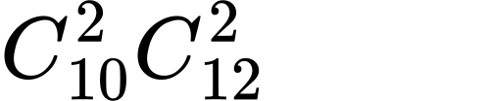
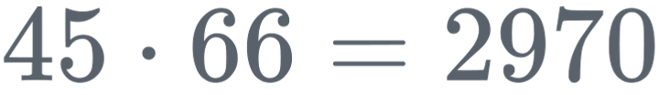
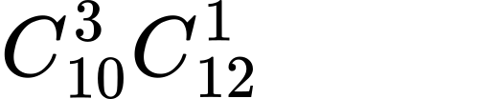



Формула даёт 4620 допустимых команд
ОТВЕТ
4620
команд
25
Notes:
[Sources]
- РПД, ИДЗ № 1, задача 2, PDF-с. 17; вычисления автора конспекта.

Slide 26
Python подтверждает аналитический результат
for team in combinations(group, 4):
k = count_boys(team)
counts[k] += 1
2970
2200
1440
Перебор
4620
495
Формула
4620
210
assert: результаты совпали
26
Notes:
[Sources]
- Конспект лекции, раздел 16; полный перебор itertools.combinations.
- РПД, ИДЗ № 1, задача 2, PDF-с. 17.

Slide 27
Четыре ошибки, которые ломают решение
1
Не построено пространство исходов
2
Исход = событие
часть исходов теряется
смешаны элемент и множество
3
Несовместность = независимость
4
Порядок учтён неверно
перепутаны логика и влияние
размещение выбрано вместо сочетания
Проверка здравого смысла: допустимых объектов не больше, чем всех объектов.
27
Notes:
[Sources]
- Гмурман В. Е., гл. 1, §§ 1–4.
- Теория вероятностей и математическая статистика: методические указания (4816), PDF-с. 6–13.

Slide 28
От модели к формуле — единый алгоритм
Эксперимент
Исходы
События
Структура выбора
Формула
Самопроверка
Следующая лекция
• Как построить полную группу?
• Чем пересечение отличается от объединения?
• Когда нужны сочетания?
Как назначить событиям
числовые вероятности?
28
Notes:
[Sources]
- Гмурман В. Е., введение и гл. 1, §§ 1–4.
- РПД, вопросы 1–9 и 14 к зачёту, PDF-с. 19.

